Slide 1
Dotkněte se inovací
CZ.1.07/1.3.00/51.0024

Slide 2
Dotkněte se inovací
CZ.1.07/1.3.00/51.0024
Vzory podstatných jmen

Slide 3
Základní informace
Škola: ZŠ a MŠ T. G.Masaryka, Fulnek
Autor: Mgr. Jitka Kolářová
Předmět: Český jazyk
Anotace: Prezentace je určena žákům 4. ročníku, slouží k výkladu nového učiva o vzorech podstatných jmen a k jejich následnému procvičení.
Materiál je zpracován v rámci projektu Dotkněte se inovací CZ.1.07/1.3.00/51.0024

Slide 4
Metodický pokyn
Materiál je určen:
pro práci s interaktivní tabulí pro výklad nového učiva
pro tablety k procvičení učiva
Cíl:
vysvětlení nového učiva o vzorech podstatných jmen
procvičení nového učiva s využitím názorných obrázků

Slide 5
Vzory rodu středního
Město – to jedno město - v 1. pádě koncovka - o
Moře – to jedno moře - v 1. pádě koncovka - e
ve 2. pádě koncovka - e
Kuře - to jedno kuře – v 1. pádě koncovka - e
ve 2. pádě koncovka - ete
Stavení – to jedno stavení - v 1. pádě koncovka - í

Slide 6


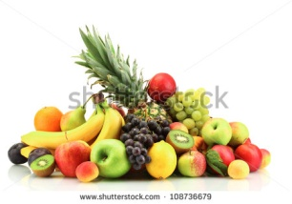
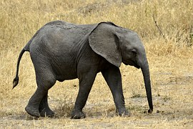
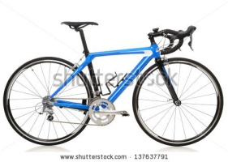
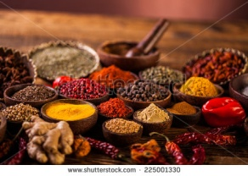
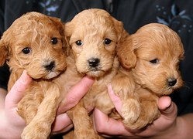
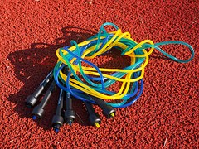
Procvič si vzory rodu středního
MĚSTO | MOŘE | KUŘE | STAVENÍ

Slide 7
Vzory rodu ženského
Žena – ta jedna žena v 1. pádě koncovka - a
Růže – ta jedna růže v 1. pádě koncovka – e
Píseň - ta jedna píseň v 1. pádě souhláska
ve 2. pádě koncovka - ě
Kost - ta jedna kost v 1. pádě souhláska
ve 2. pádě koncovka - i

Slide 8
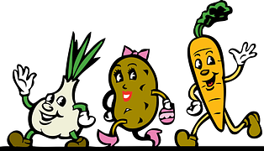


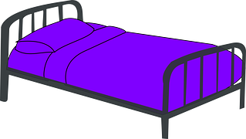



Procvič si vzory rodu ženského
ŽENA | RŮŽE | PÍSEŇ | KOST

Slide 9
Vzory rodu mužského
Vzory rodu mužského se souhláskou v koncovce:
VZORY TVRDÉ
Pán – ten jeden (životný)
ve 2. pádě koncovka -a bez pána
Hrad – ten jeden (neživotný)
ve 2. pádě koncovka – u, -a bez hradu, lesa
VZORY MĚKKÉ
Muž - ten jeden (životný)
ve 2. pádě koncovka -e bez muže
Stroj - ten jeden (neživotný)
ve 2. pádě koncovka -e bez stroje

Slide 10
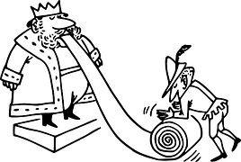
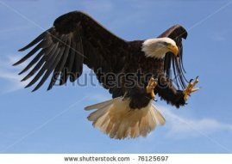


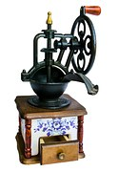

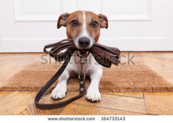
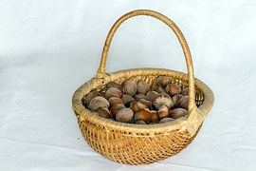

Procvič si vzory rodu mužského
PÁN | HRAD | MUŽ | STROJ

Slide 11
Zdroje
Archiv autora
www.pixabay.com

